Slide 1
Images des anciennes espѐces

Slide 2
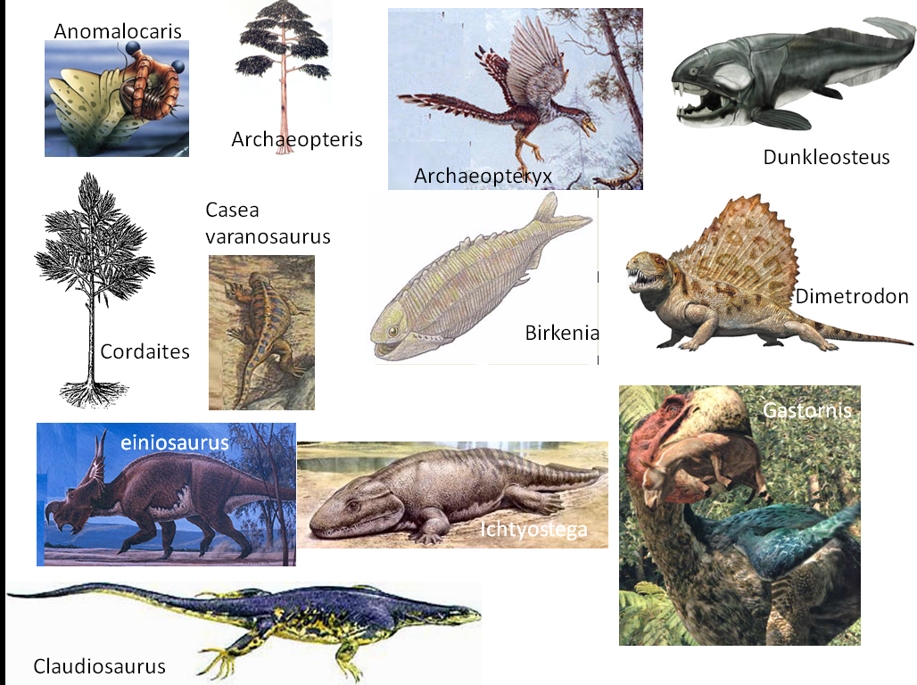

Slide 3
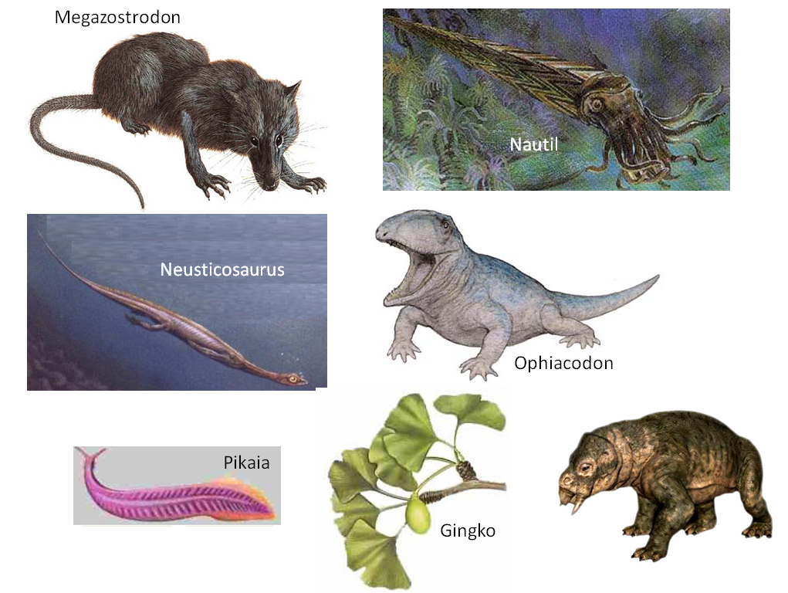

Slide 4
